Slide 1
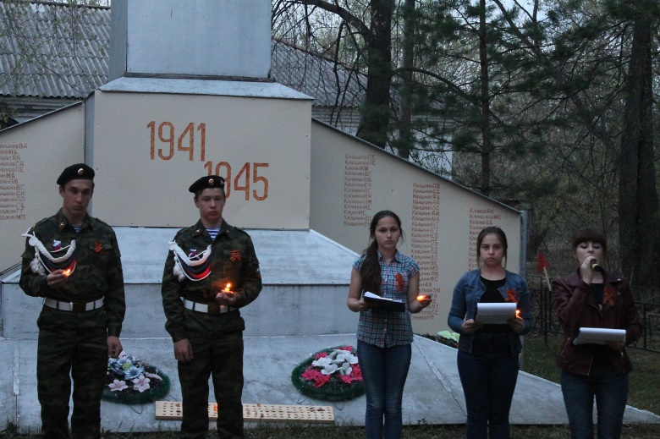
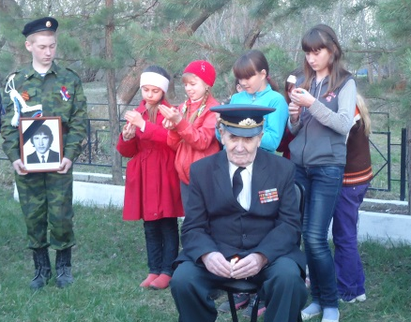
8 мая 2019 года в 20 – 00 у памятника погибшим воинам в ВОВ, в преддверии Великого праздника ДНЯ ПОБЕДЫ, волонтёры отряда «Позитив», организовали и провели ежегодную акцию «СВЕЧА ПАМЯТИ»

Slide 2
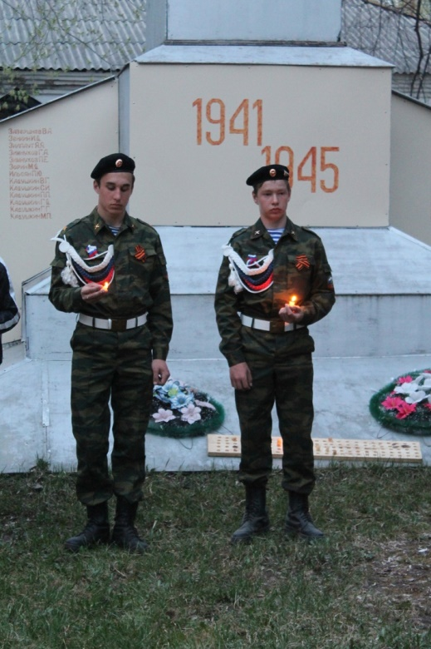
Помяни нас, Россия, засыпанных пеплом и пылью, Пулеметами врезанных в скальную твердь. Запиши нас в историю горестной былью И рубцом материнское сердце отметь. Помяни нас, Россия, и злых, и усталых, Одуревших от зноя, без сна, без воды, Отмеряющих жизнь от привала к привалу, От звезды до звезды, от беды до беды. Помяни нас, Россия, в февральскую стужу, Перед тем, как сойдешься за праздничный стол. Вспомни тех, кто присягу тебе не нарушил, Кто берег тебя вечно и в вечность ушел.
Не танцуйте сегодня, не пойте. В предвечерний задумчивый час Молчаливо у окон постойте, Помяните погибших за нас.

Slide 3
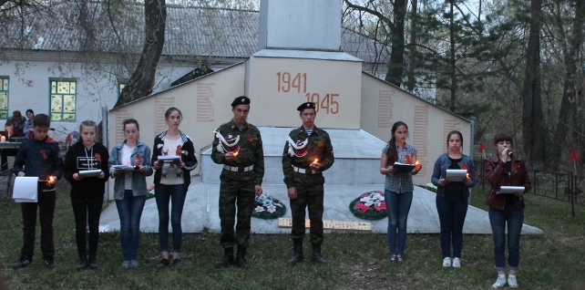
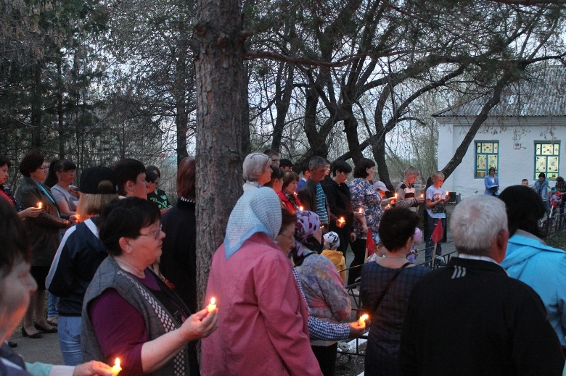
Давай зажжем огонь свечи,
И почесть воздадим всем павшим
Солдатам без вести пропавшим,
Всем, не вернувшимся с войны.

Slide 4
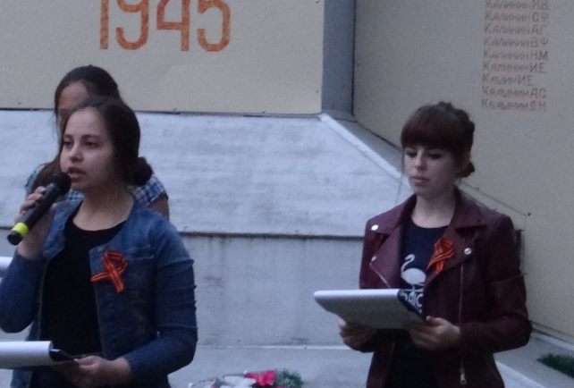
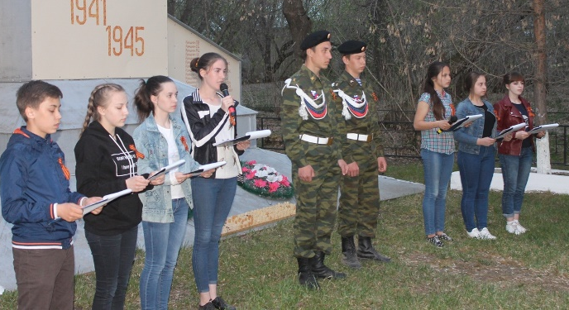
ЗАЖГИ СВЕЧУ ТЫ В ПАМЯТЬ О ПОГИБШИХ!
ЗА ТЕХ, КТО ЖИЗНЬ СВОЮ НЕ ПОЩАДИЛ.
ЗА ТЕХ, КТО ПАЛ, ЗА НИХ – НЕ ДОЛЮБИВШИХ,
КТО ОТ БЕДЫ И СЛЕЗ ЛЮДЕЙ СОБОЙ ПРИКРЫЛ.

Slide 5
Чтецы – волонтёры:
Калинин Илья, Антонова Саша, Мальцева Настя, Машенкова Даша, Пахолков Костя, Кауфман Никита, Кислякова Полина, Кауфман Кристина, Ларина Юля.
За музыкой Томилов Дима.
Руководитель отряда – Кайдунова Светлана Николаевна

Slide 6
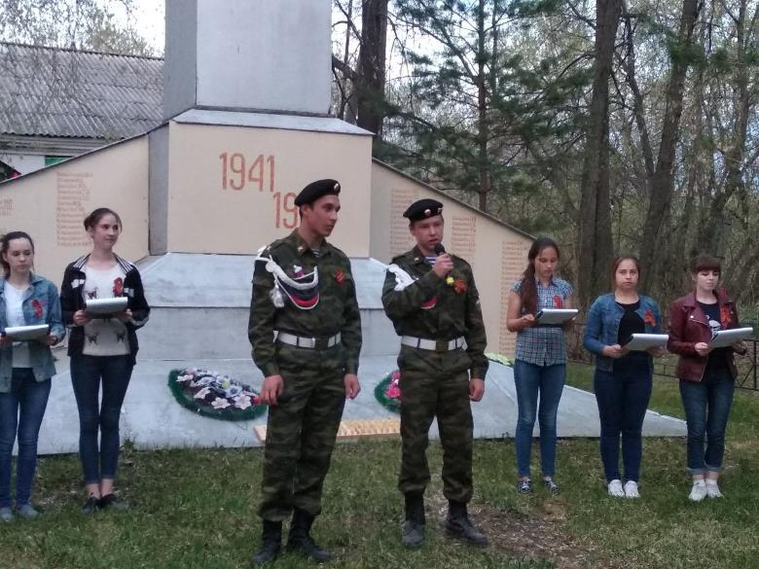

Slide 7
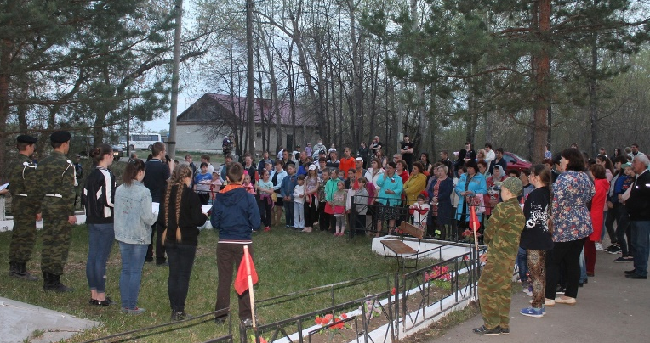
Помните! Через века́, через года, — помните! О тех, кто уже не придёт никогда, — помните!
Не плачьте! В горле сдержи́те стоны, горькие стоны. Памяти павших будьте достойны! Вечно достойны!

Slide 8
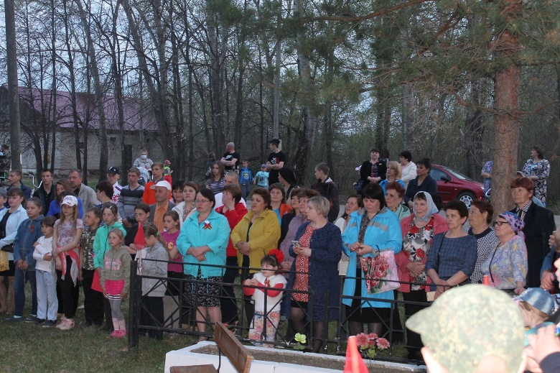
Неугасима память поколений О тех, кого так свято чтим. Давайте, люди, встанем на мгновенье И в скорби постоим и помолчим.

Slide 9
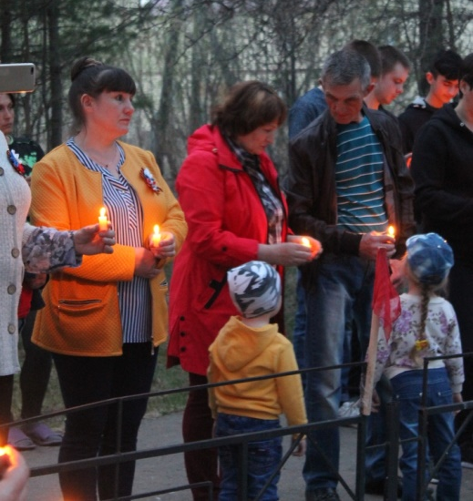
Свеча не плавится, не плачет, а рыдает: Она о павших в страшных битвах вспоминает. Её душа горит в огне пожарищ, Где каждый был как брат, был друг, товарищ. Она горит, чтоб люди не забыли, Как зло в смертельной схватке победили.

Slide 10
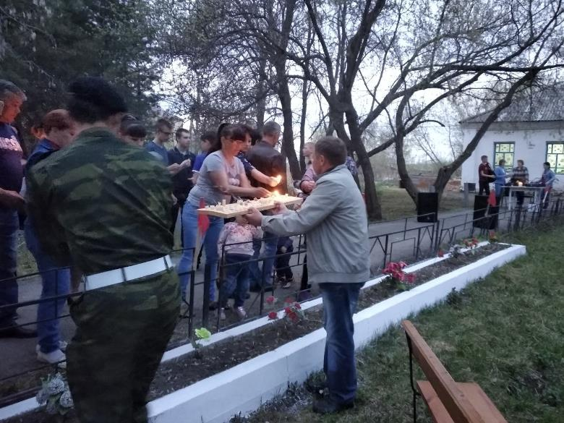
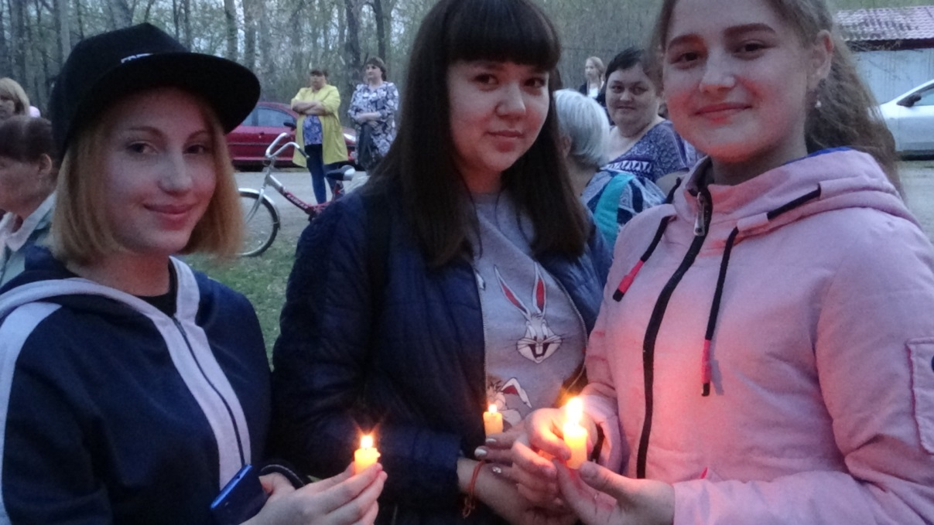
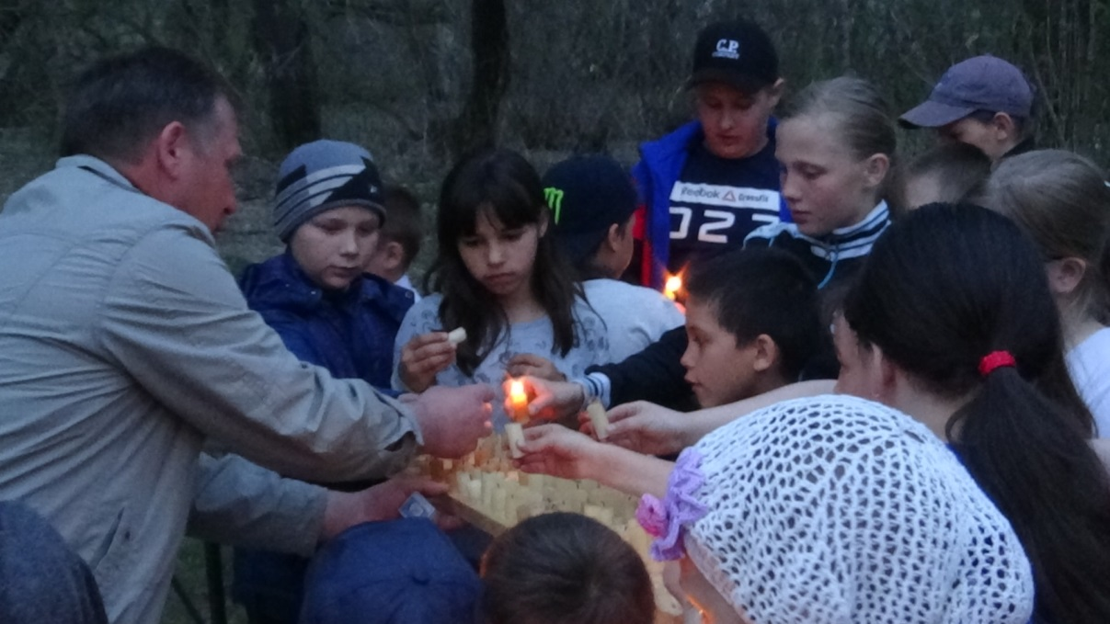

Slide 11
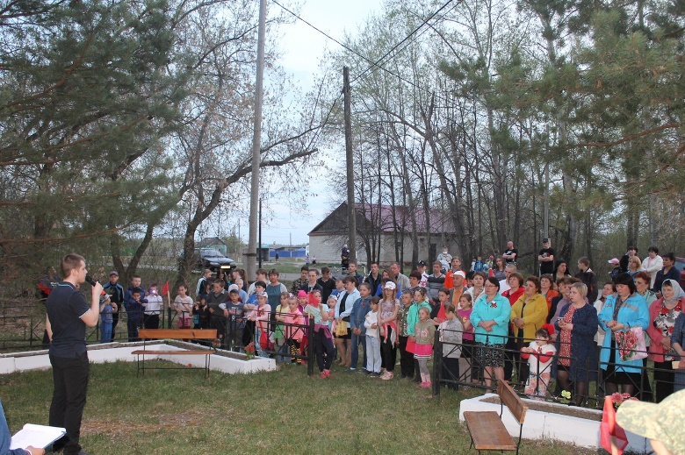
Я пал у самого Рейхстага. А так уж были и нужны Мои поспешность и отвага На самом кончике войны…
Педагог-организатор: Светлана Николаевна Кайдунова

